Slide 2
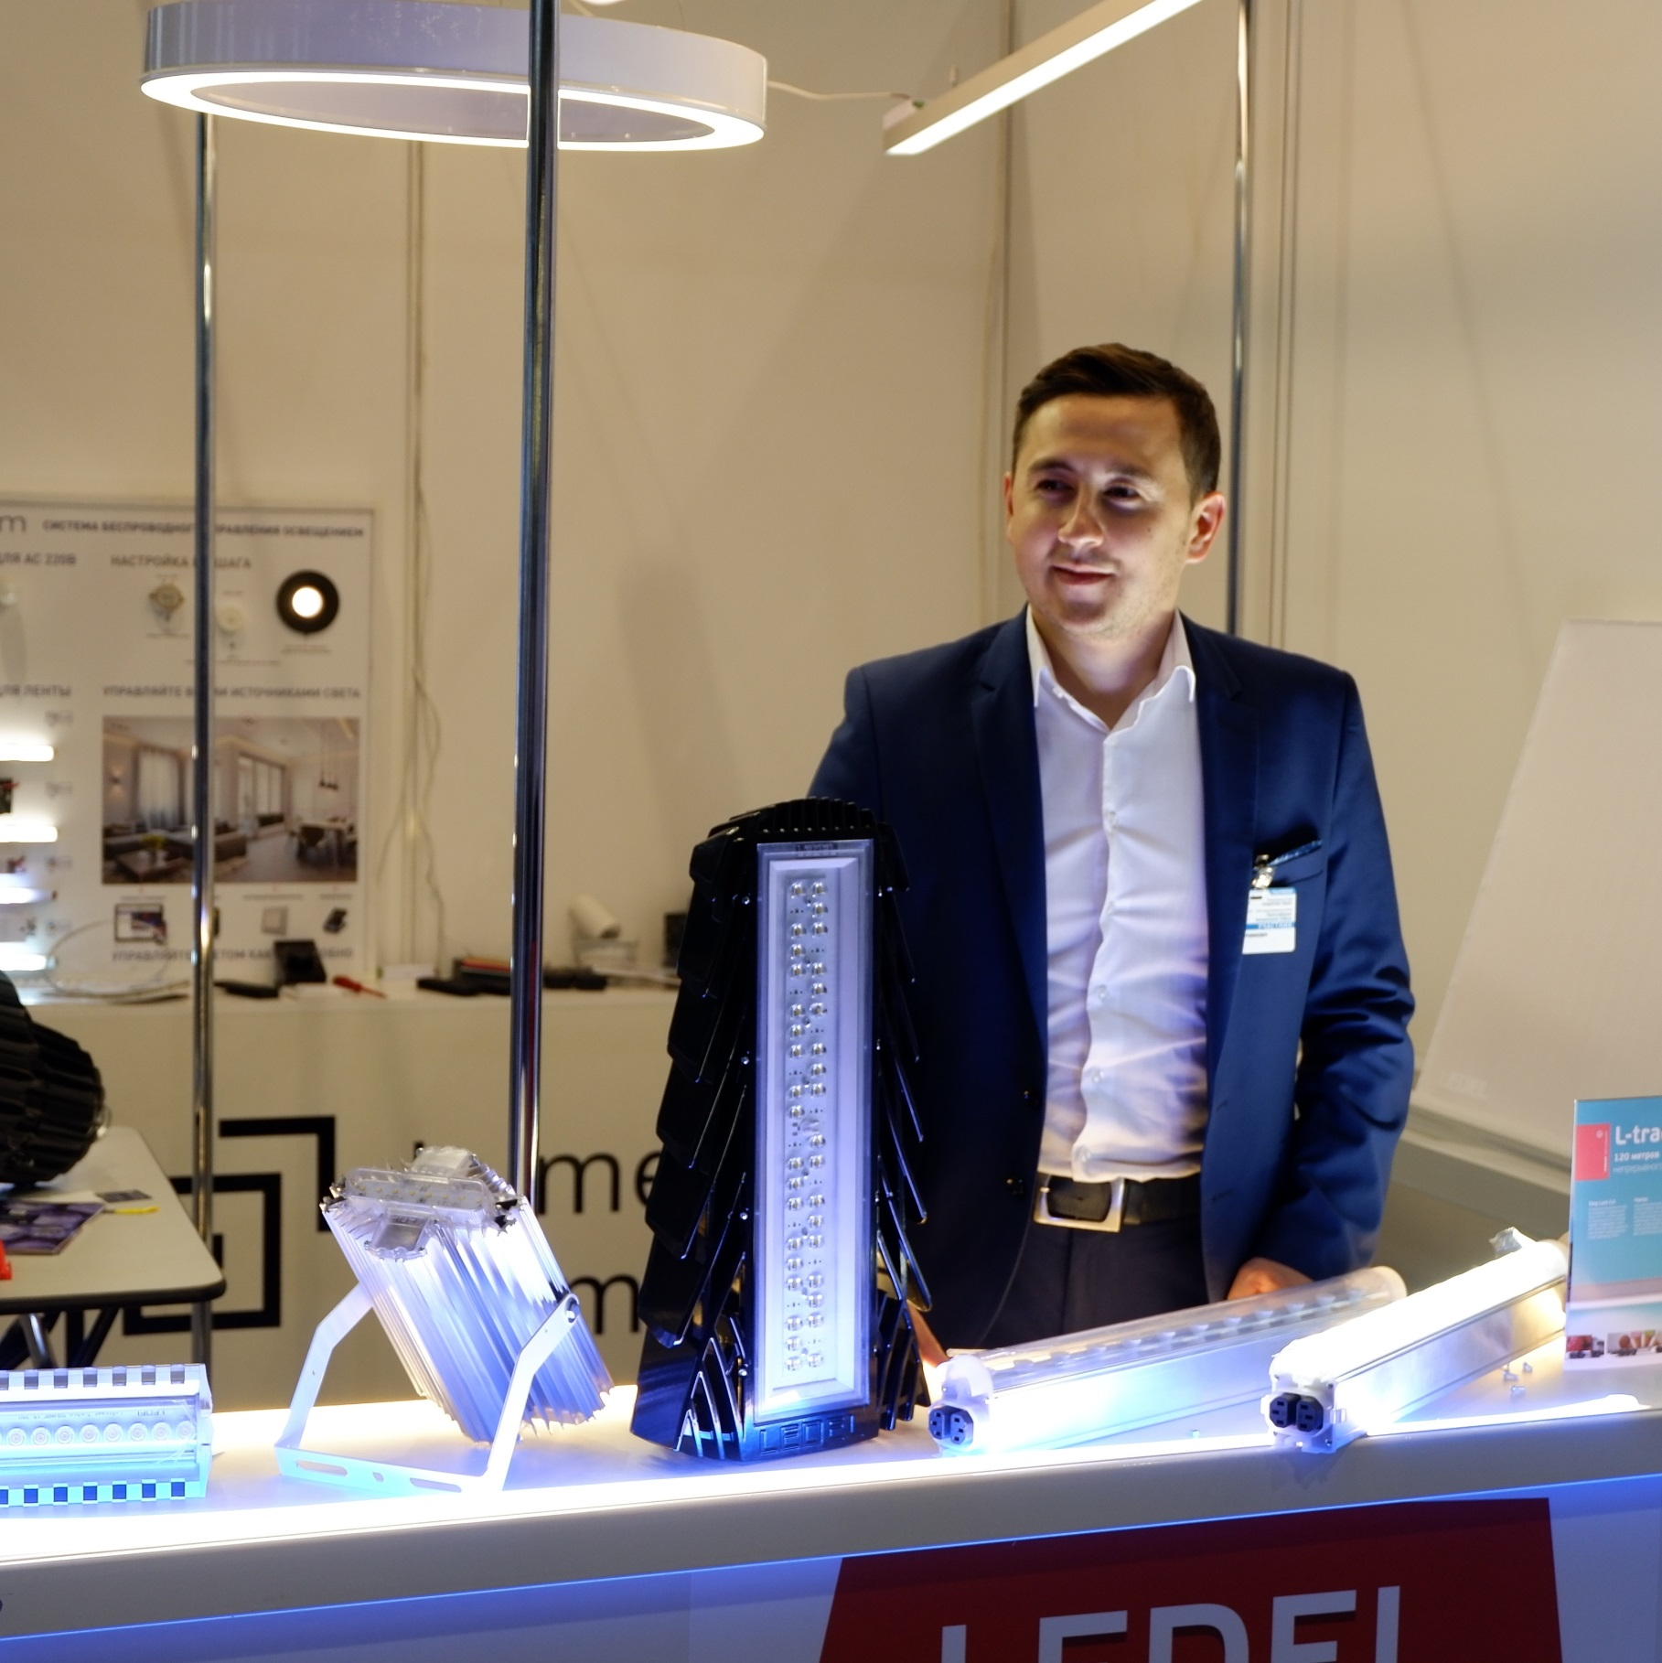
Привет! Меня зовут Ринат Сакаев. Я являюсь директором компании "ЛюменПром". С 2014 года наша команда успешно оборудовала освещением более 160 коммерческих помещений. За это время мы набрали достаточно много опыта в правильном проектировании и подборе светотехники. Сплоченный костяк нашей команды инженеров-светотехников и монтажников готов реализовать проекты от освещения небольшого магазина до оборудования крупного торгового центра.

Slide 3
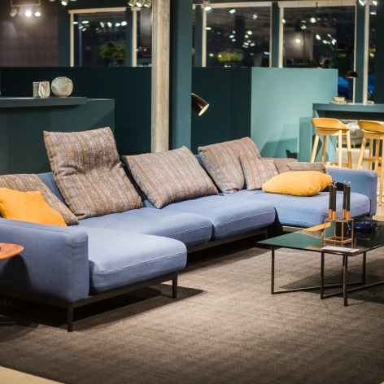
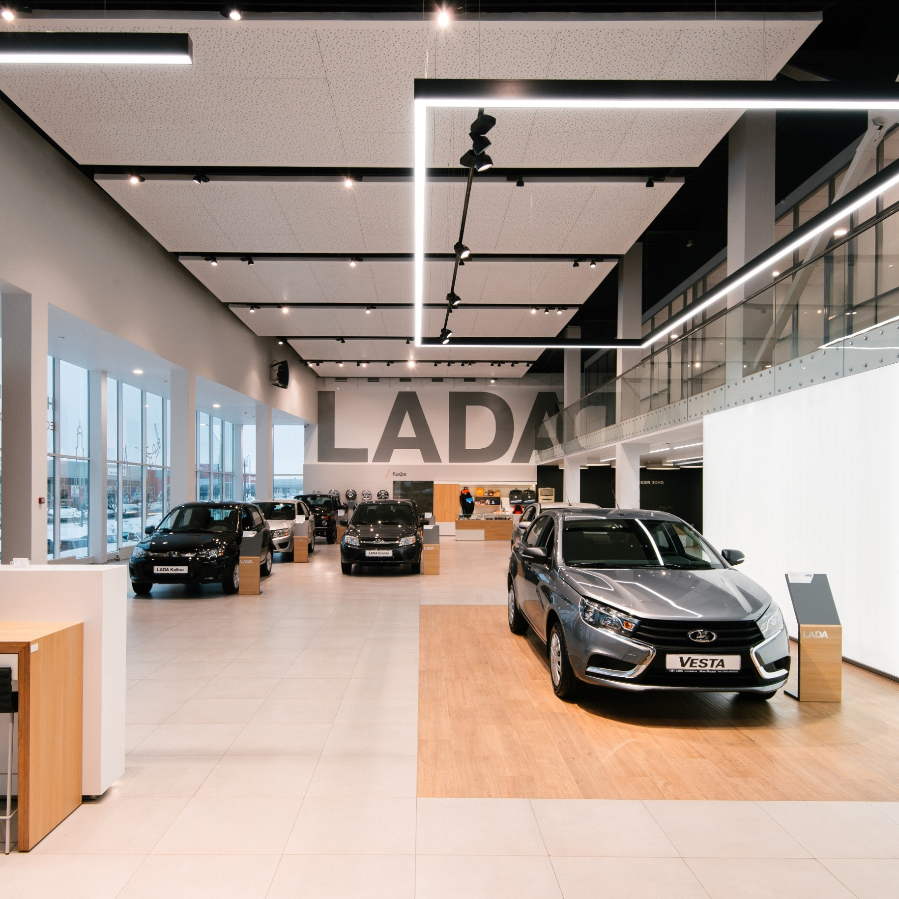
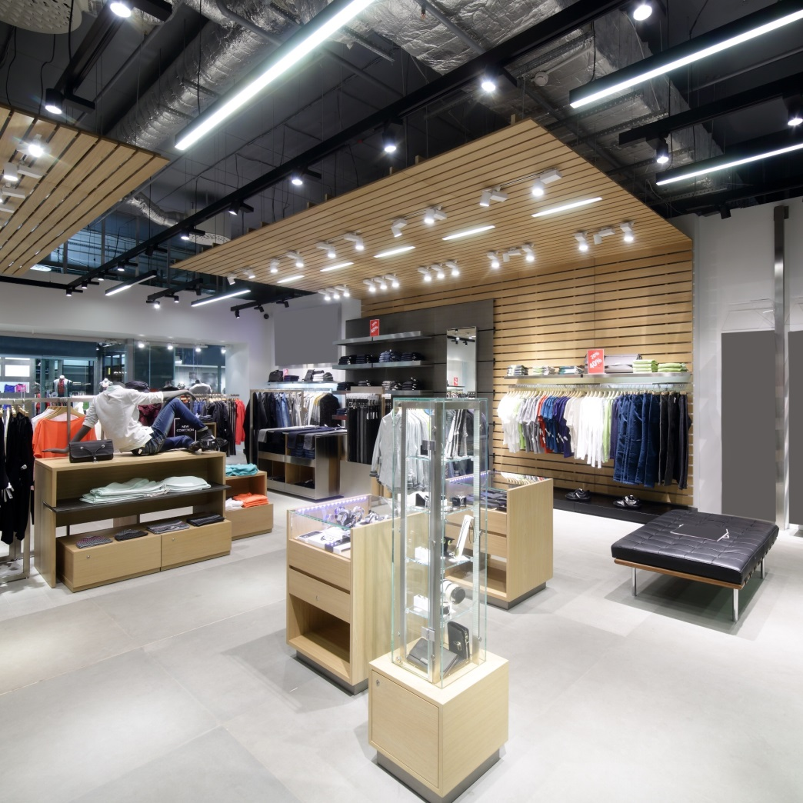
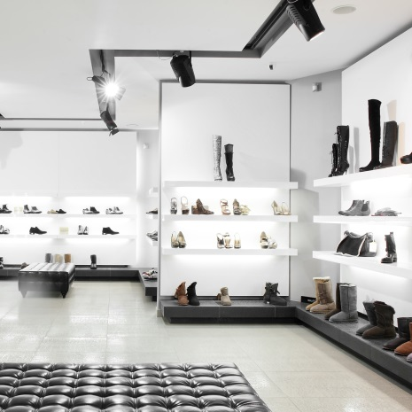
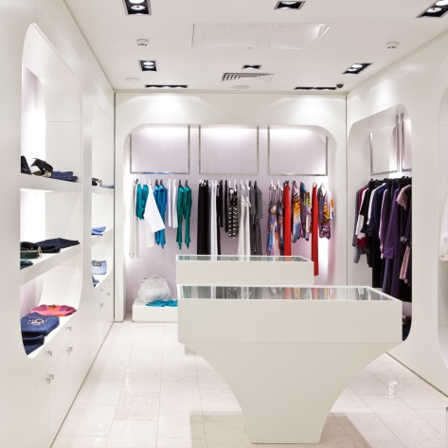
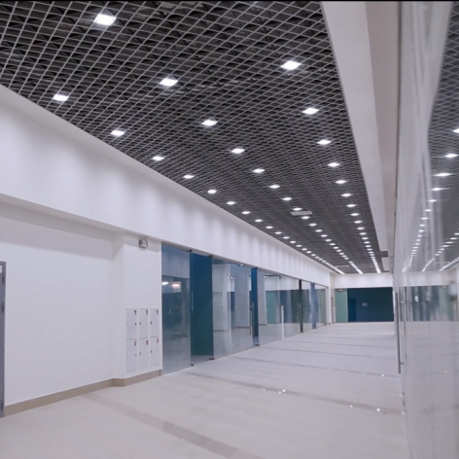
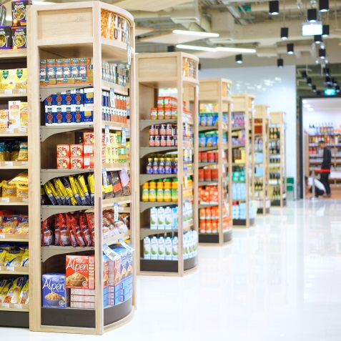
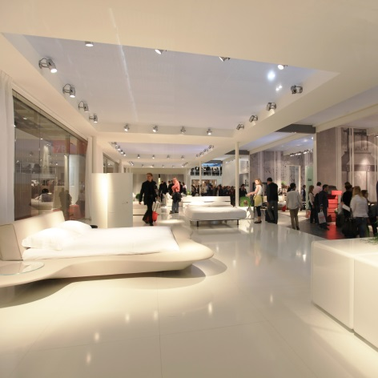
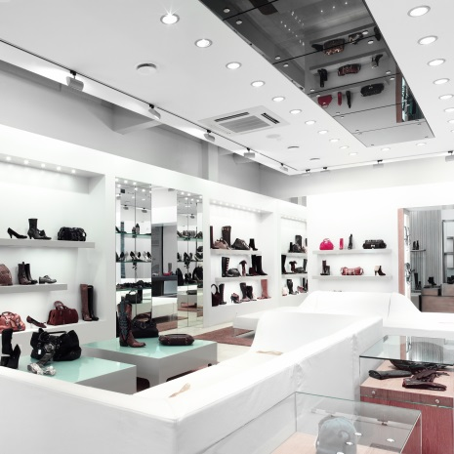
Наша команда инженеров-светотехников и монтажников готова реализовать проекты от освещения небольшого магазина до оборудования крупного торгового центра.
Предоставляем полный спектр услуг по освещению коммерческих объектов от типовых светильников до оригинальных световых инсталляций
• Торговые центры • Автосалоны • Ритейл • Магазины одежды • Магазины мебели • Ювелирные магазины • Офисы • Фитнес центры

Slide 4
Крупные ритейлеры и сетевые компании очень ответственно подходят к освещению своих магазинов т.к это напрямую влияет на продажи и посещаемость магазина.
Владельцы малого бизнеса часто игнорируют правила хорошего освещения своих помещений.
Основные ошибки которые допускают при выборе торгового освещения:
• Дизайнер интерьера заложил светильник. Закладывают светильники, не делая светотехнических расчетов. Обращая внимание только на дизайн светильника.
Результат, не достаточная освещенность на необходимых участках, лишнее потребление электроэнергии и еще масса проблем.
• Покупка светильников, ориентируясь на мощность в (W-Ваттах). Часто фирменный светильник в 20 W светит намного эффективнее дешевого светильника в 35-40W. Также много других показателей необходимо учитывать при выборе светодиодного светильника. Многие нечистые на руку производители завышают показатели.
• Подбор аналога. Есть проект освещения – в целях экономии ищут аналог светильника по дизайну . Если есть требование сократить бюджет, этот надо делать грамотно, под каждый светильник должен быть свой светотехнический проект.
• Покупка очень дешевых некачественных светильников - это не выгодно. Низкий коэффициент цветопередачи <65-70 CRI, это повлияет на привлекательность продукции в вашем магазине, что также плохо скажется на продажи. Дешевый драйвер светильника будет давать радиопомехи в сети. Пульсация(мерцание) незаметное глазу, влияет на самочувствие персонала. Не говоря о сроках службы дешевого света.

Slide 5
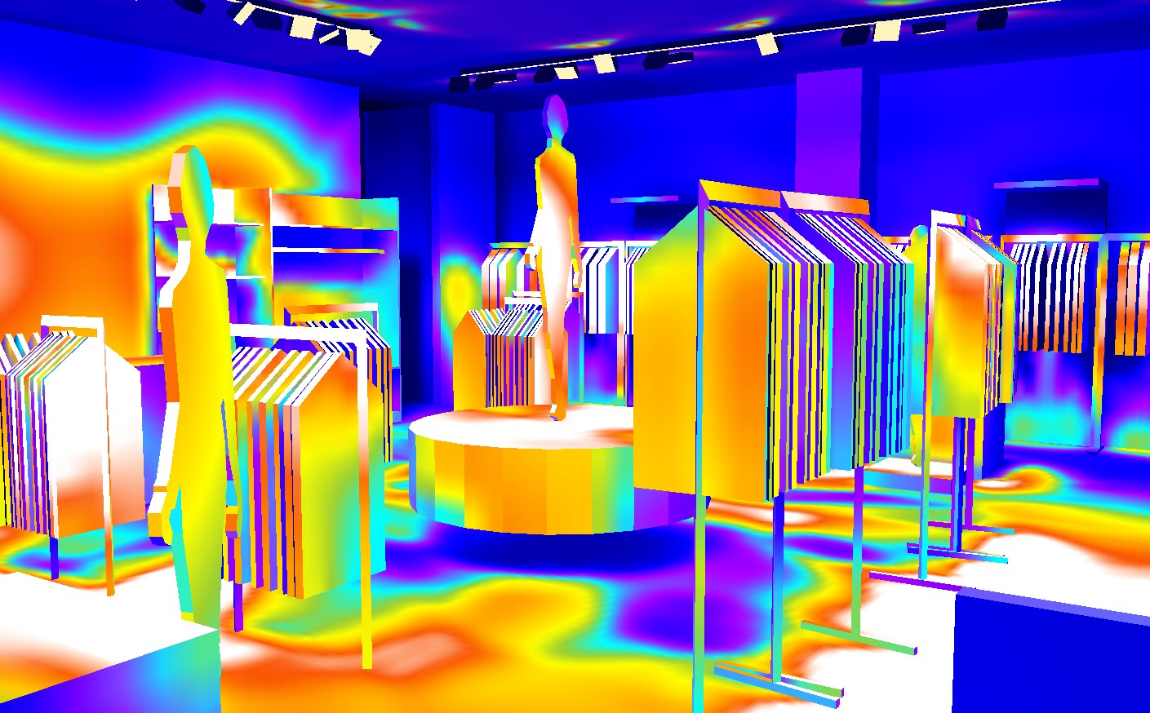
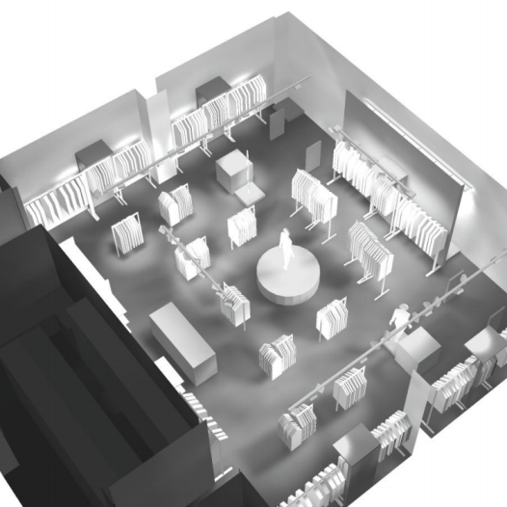
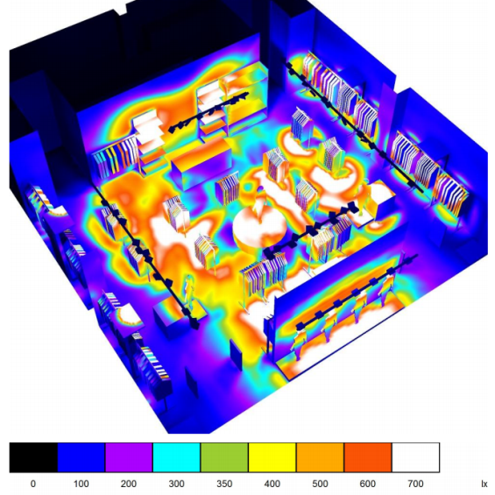
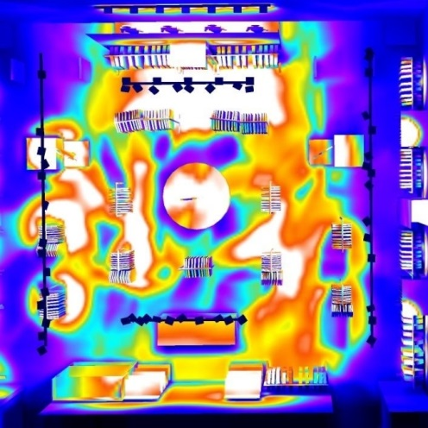
Мы очень ответственно подходим к подбору светотехнического оборудования. Даже для небольших магазинов делаем подробный расчет освещения.
• Аудит имеющегося освещения. • Предлагаем варианты по улучшению. • Подбор светового оборудования
В отличии от обычных общественных помещений коммерческие объекты необходимо рассчитывать с учетом вертикальных плоскостей. Из-за низкой квалификации сотрудников Многие компании делают светотехнический расчет только в одной плоскости, не учитывая что торговое освещение это в первую очередь акцентный свет

Slide 6
Ассортимент продукции:
Наша компания имеет
более 35 прямых дилерских контрактов
с ведущими производителями и дистерьбютерами светотехники и систем управления освещения.
Гарант лучший цены и правильного подбора. Поставим оборудование которое точно справится с поставленной задачей освещения.
• Важно Большинство производителей будет стремится поставить вам свое оборудование, даже если оно вам не особо подходит.

Slide 7
Мы очень ответственно подходим
Основные ошибки которые допускают при выборе торгового освещения:
• Дизайнер интерьера заложил светильник. Закладывают светильники, не делая светотехнических расчетов. Обращая внимание только на дизайн светильника.
Результат, не достаточная освещенность на необходимых участках, лишнее потребление электроэнергии и еще масса проблем.
• Покупка светильников, ориентируясь на мощность в (W-Ваттах). Часто фирменный светильник в 20 W светит намного эффективнее дешевого светильника в 35-40W. Также много других показателей необходимо учитывать при выборе светодиодного светильника. Многие нечистые на руку производители завышают показатели.
• Подбор аналога. Есть проект освещения – в целях экономии ищут аналог светильника по дизайну . Если есть требование сократить бюджет, этот надо делать грамотно, под каждый светильник должен быть свой светотехнический проект.
• Покупка очень дешевых некачественных светильников - это не выгодно. Низкий коэффициент цветопередачи <65-70 CRI, это повлияет на привлекательность продукции в вашем магазине, что также плохо скажется на продажи. Дешевый драйвер светильника будет давать радиопомехи в сети. Пульсация(мерцание) незаметное глазу, влияет на самочувствие персонала. Не говоря о сроках службы дешевого света.

Slide 8
